Slide 1
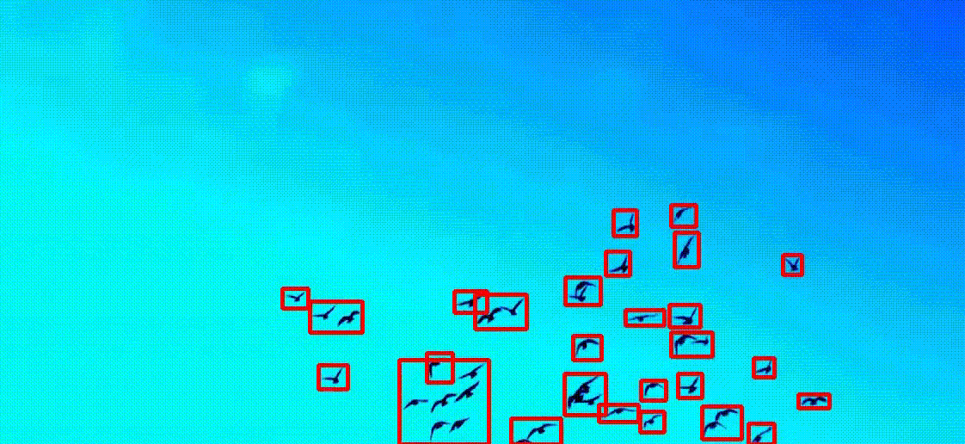
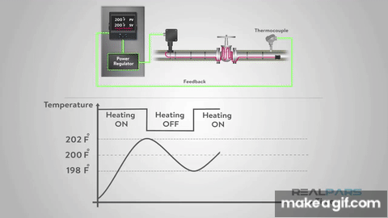
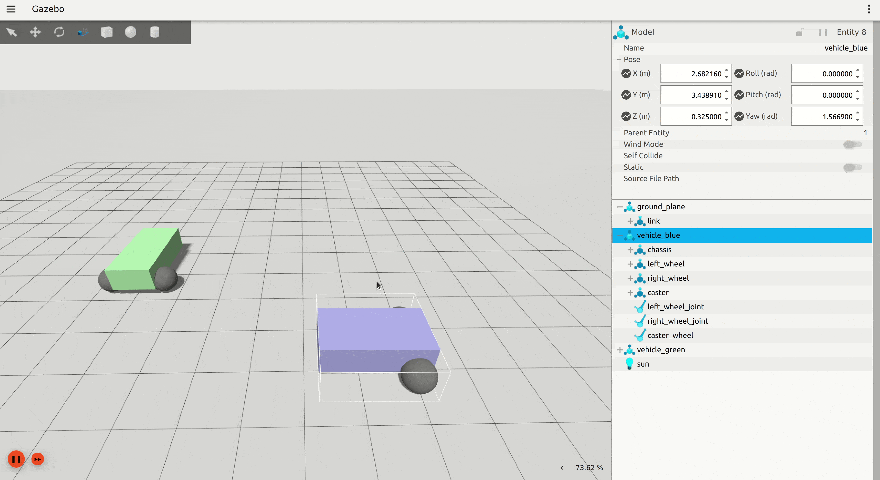
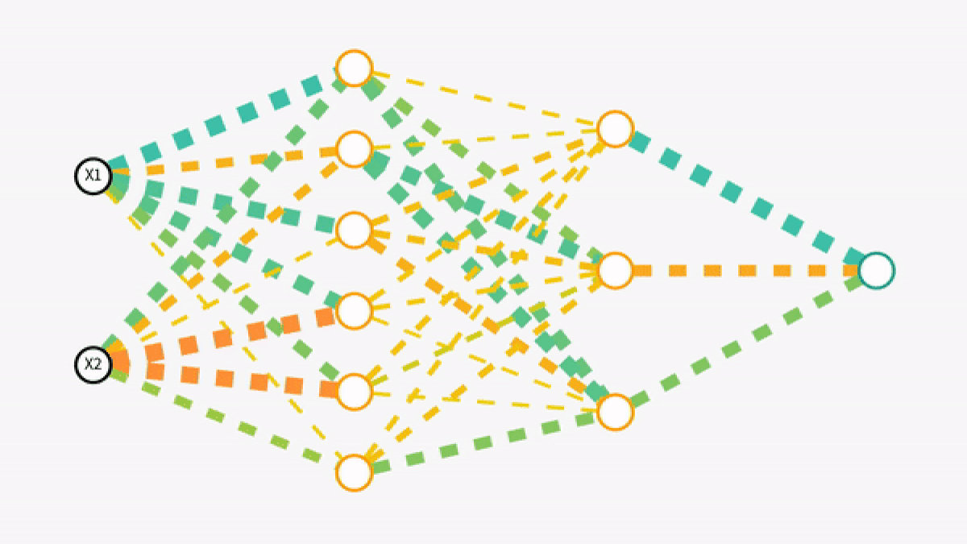
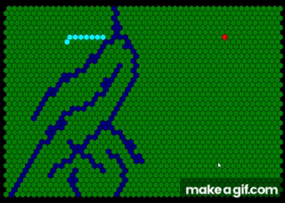
S4
Vision algorithms
PID control
Search algorithms
NN algorithms
C++
- stl
- templates
- patterns
- ...
- ...
big O
dev container
jouw verdere loopbaan (stage, INNO, ...)
Simulatie
gastsprekers
Software

Slide 2


Slide 3

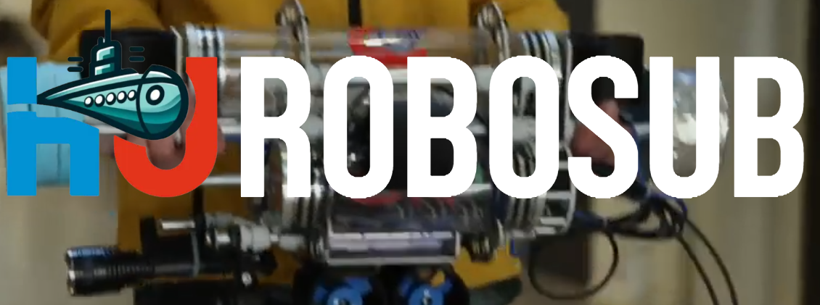


Opdrachtgevers

Slide 4
Wie zijn betrokken bij S4?
Len Bunte
Mirella Wijnen
Jan Halsema
Hasan Kurt
Bart Bozon
Teun Pieter Modderman

Slide 5
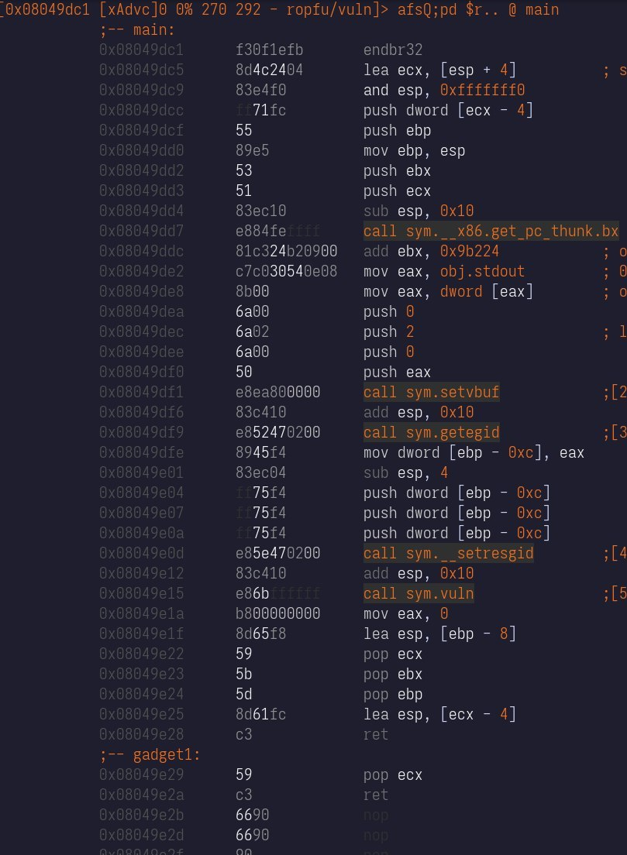



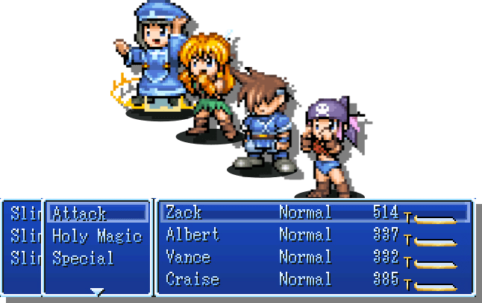
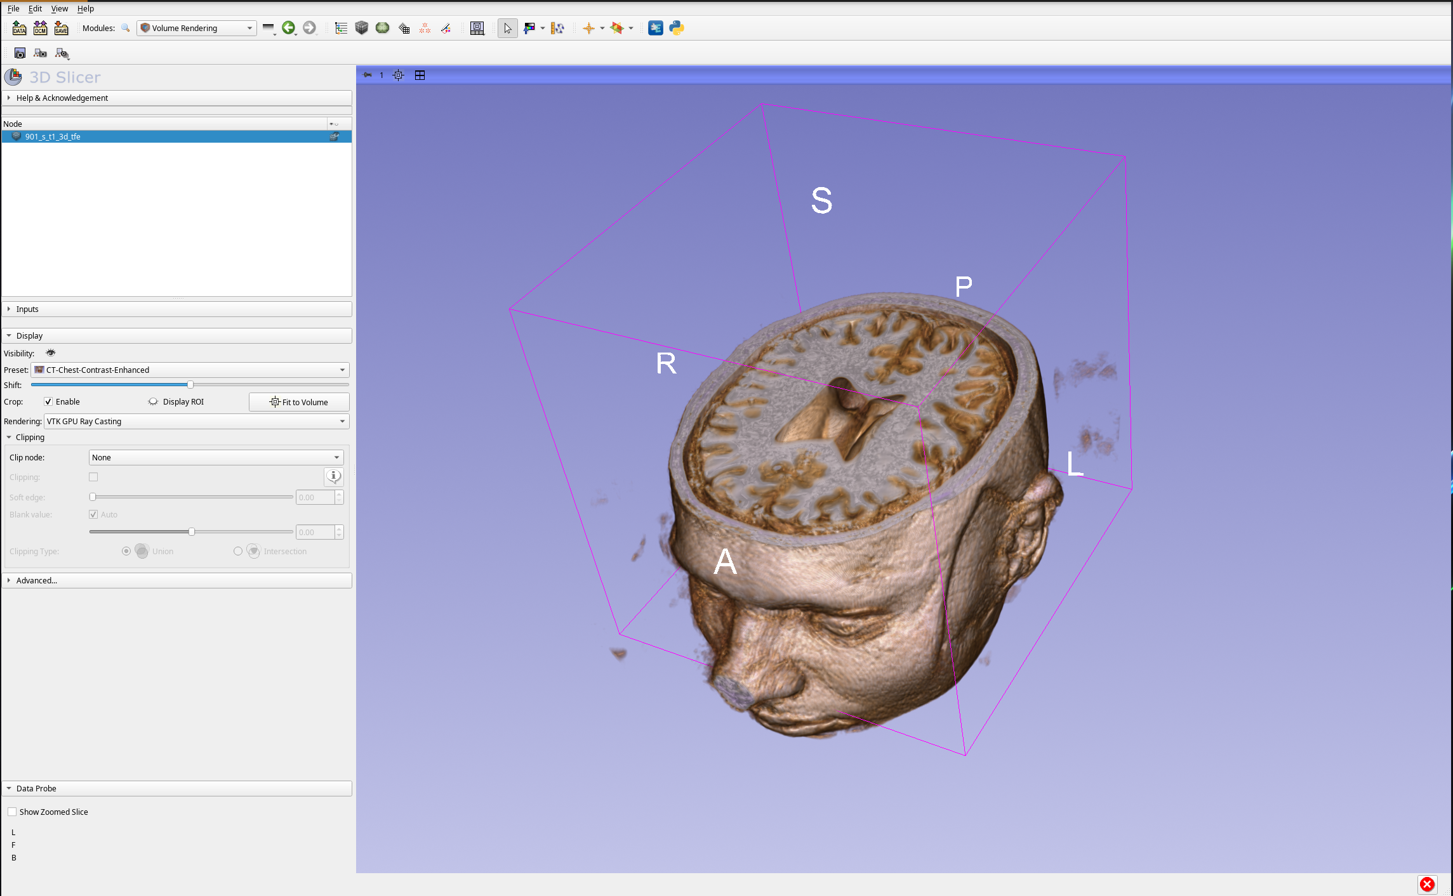
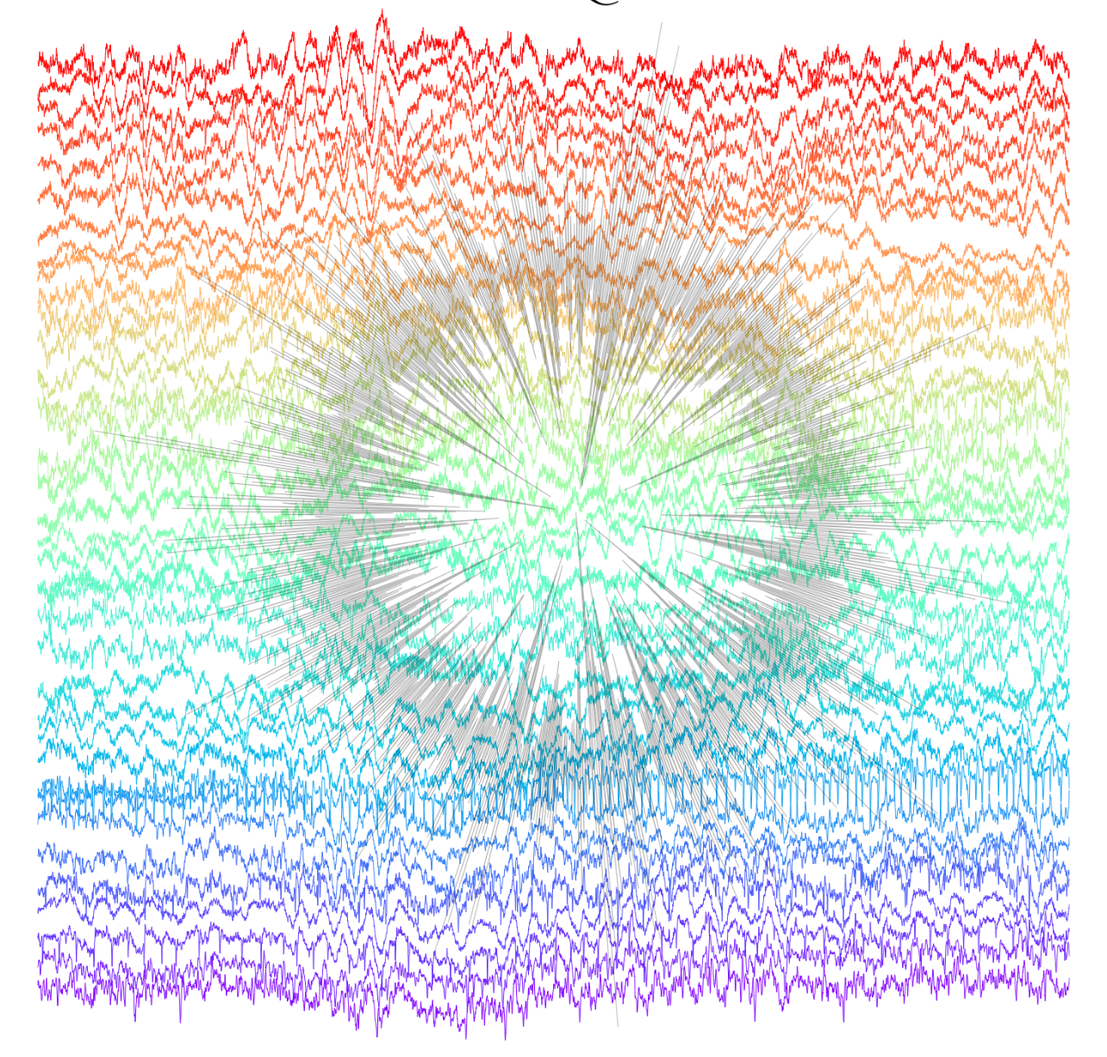
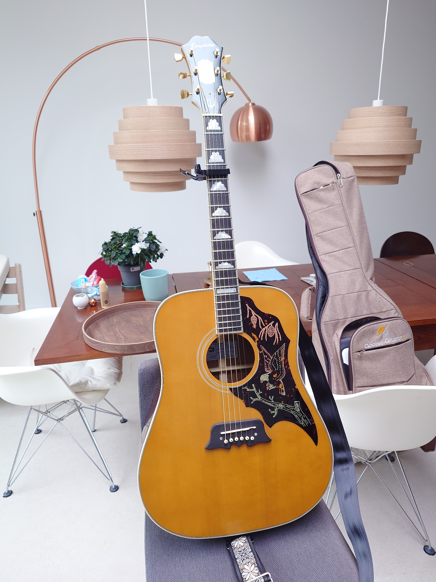
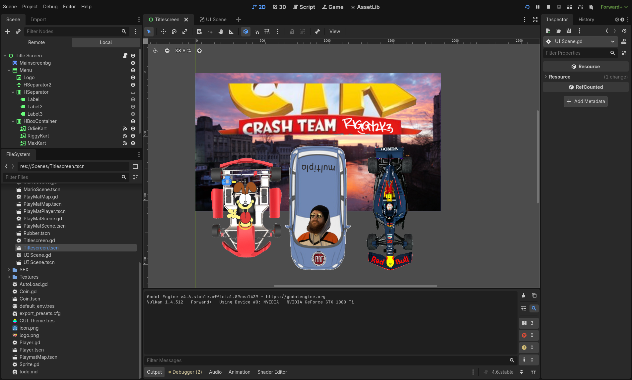
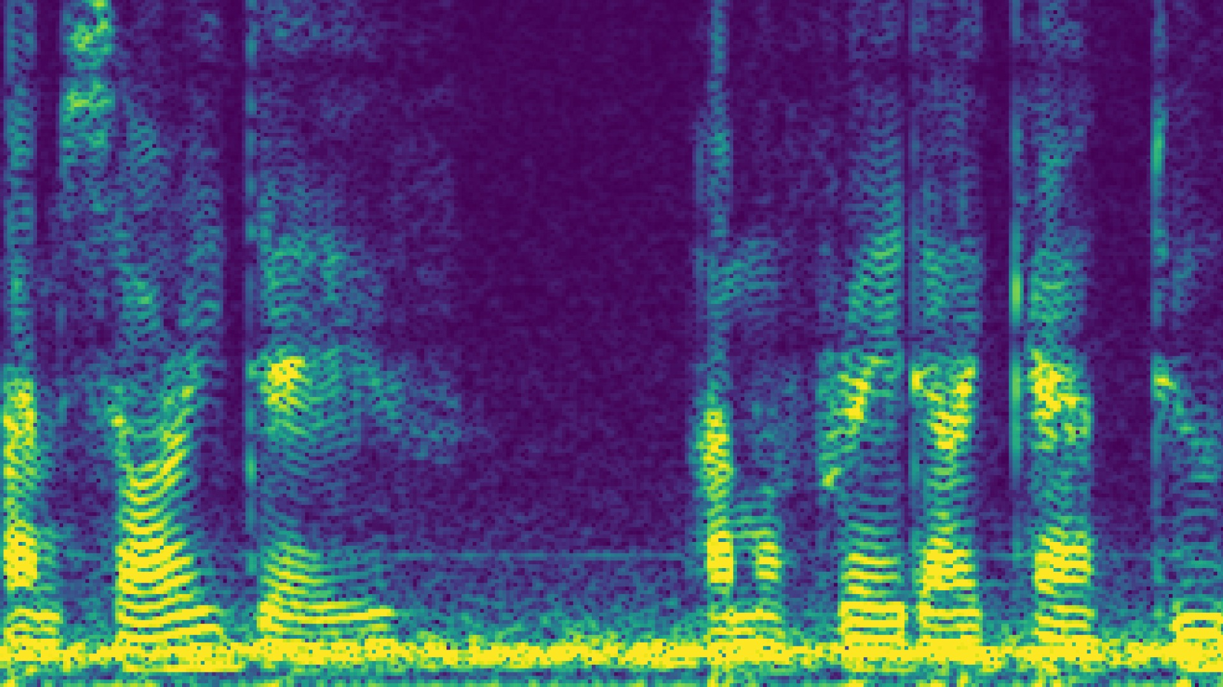
Jan Halsema

Slide 6




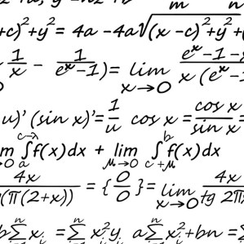
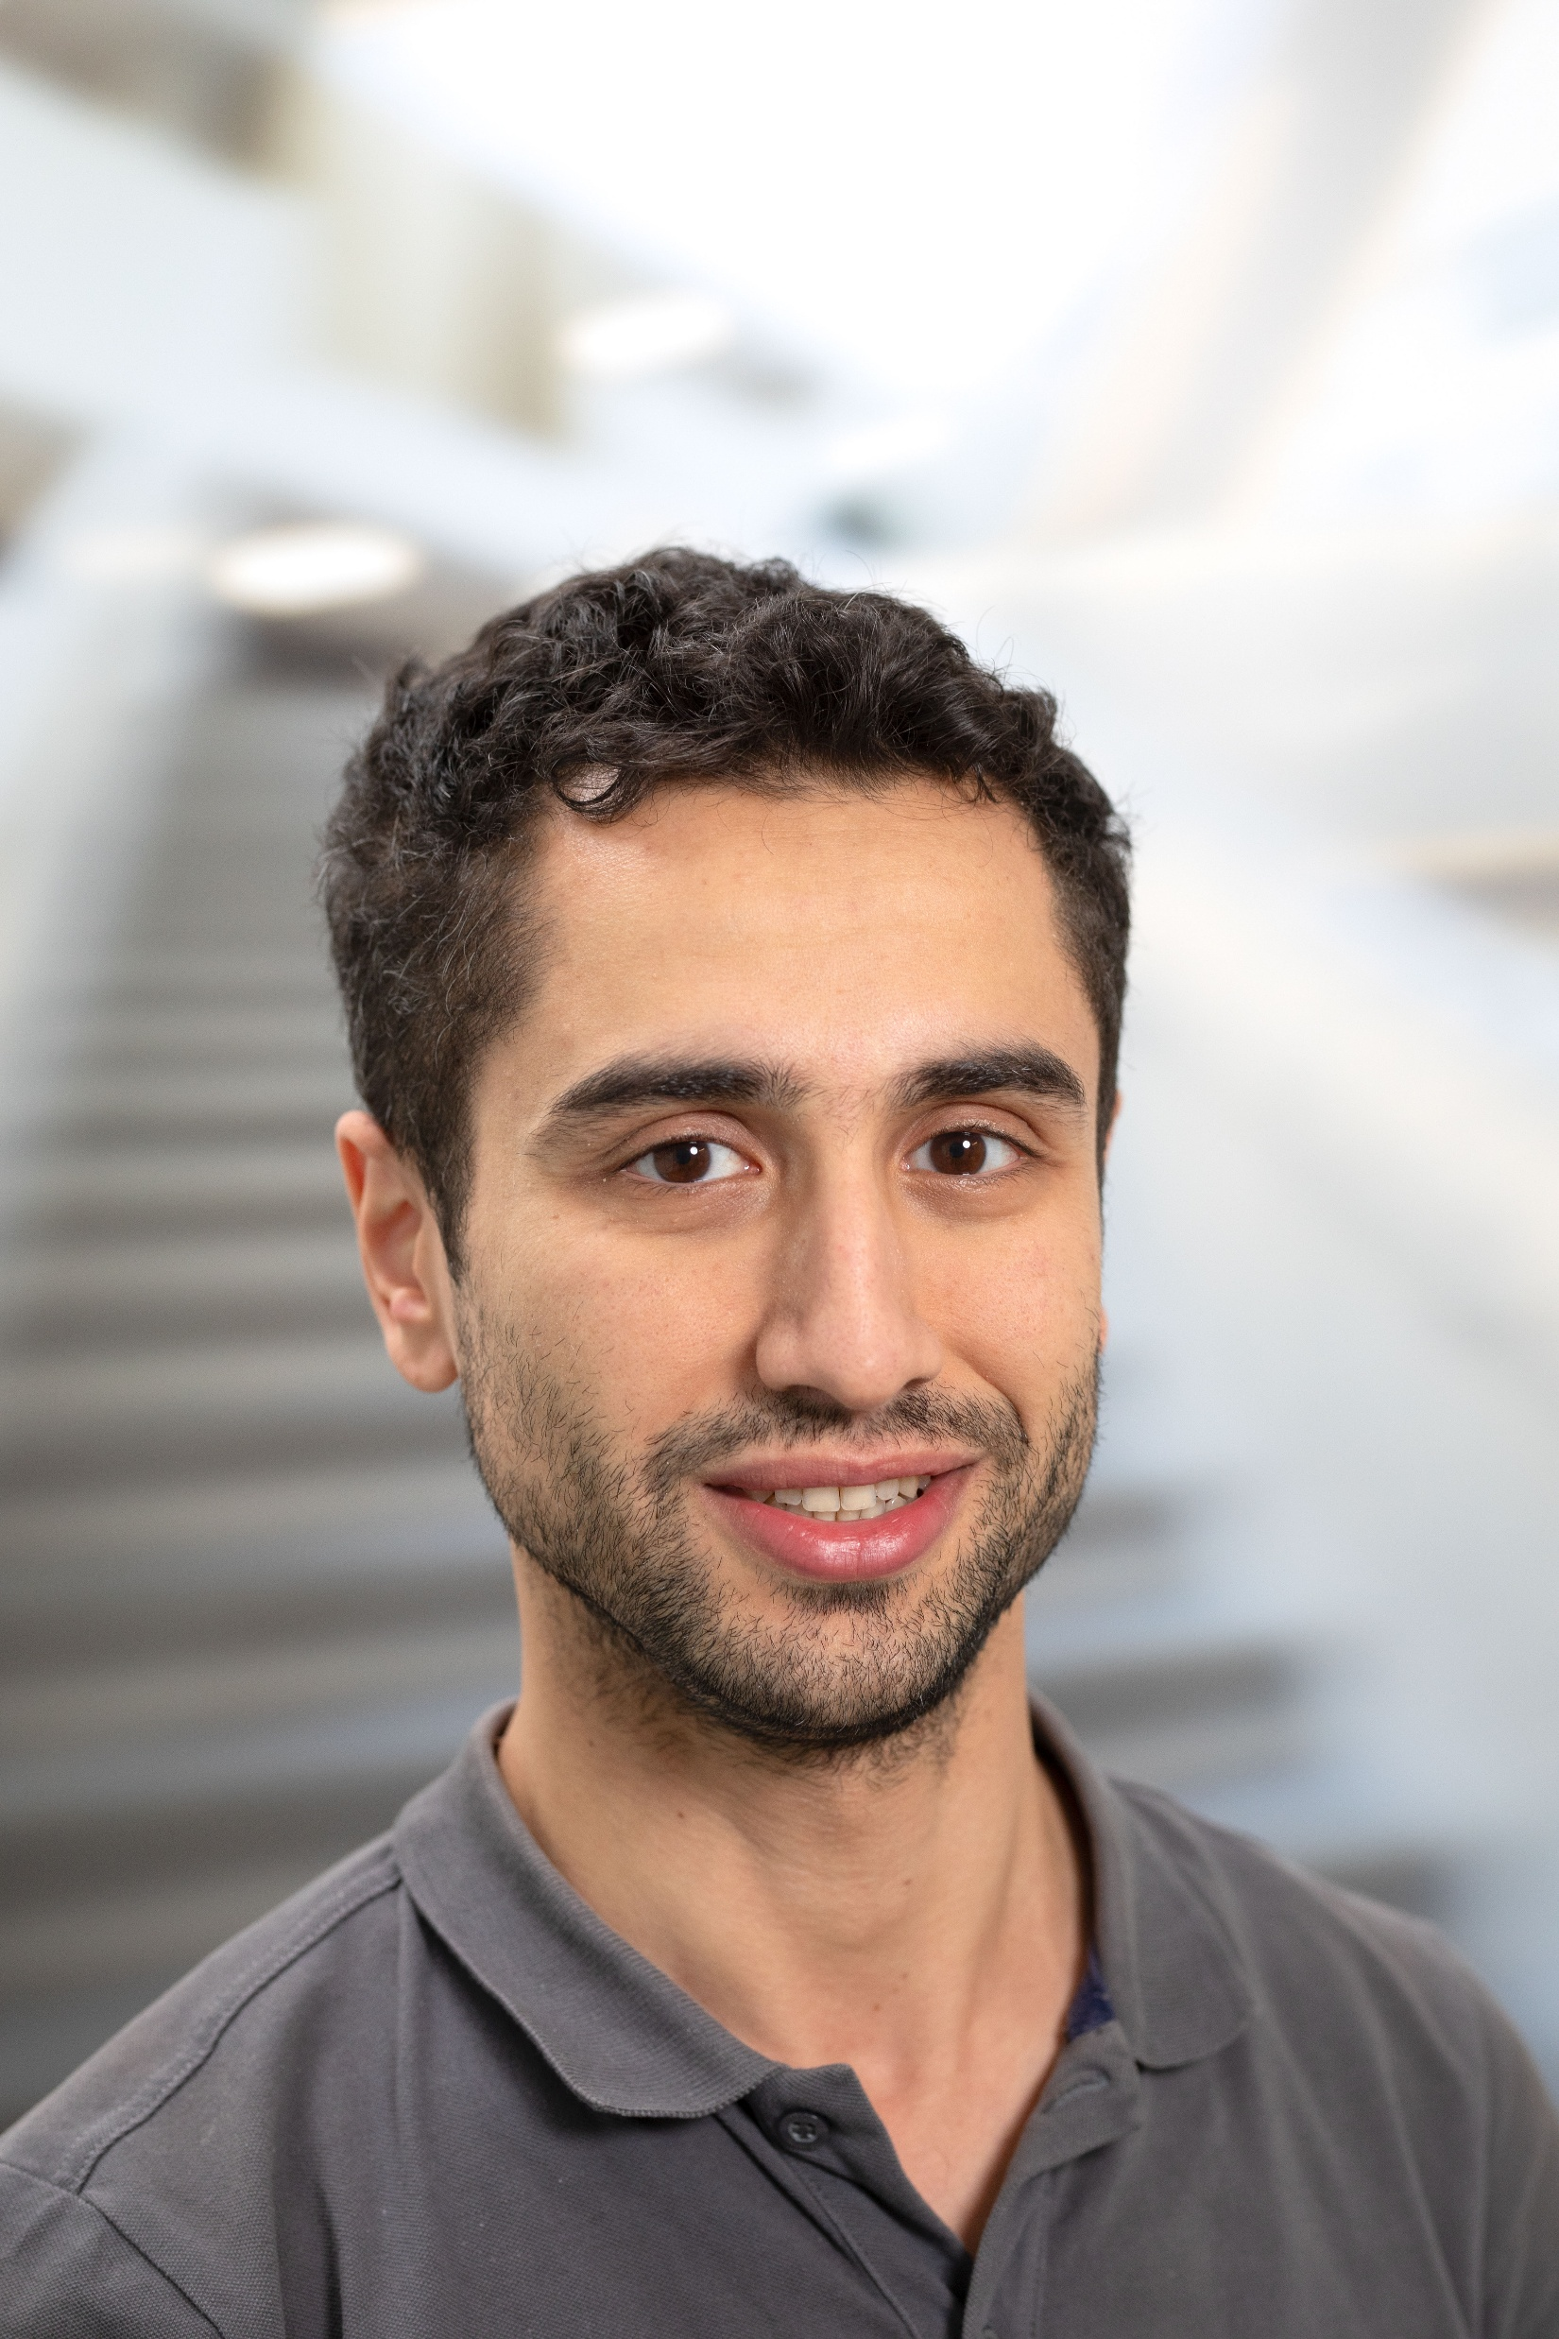

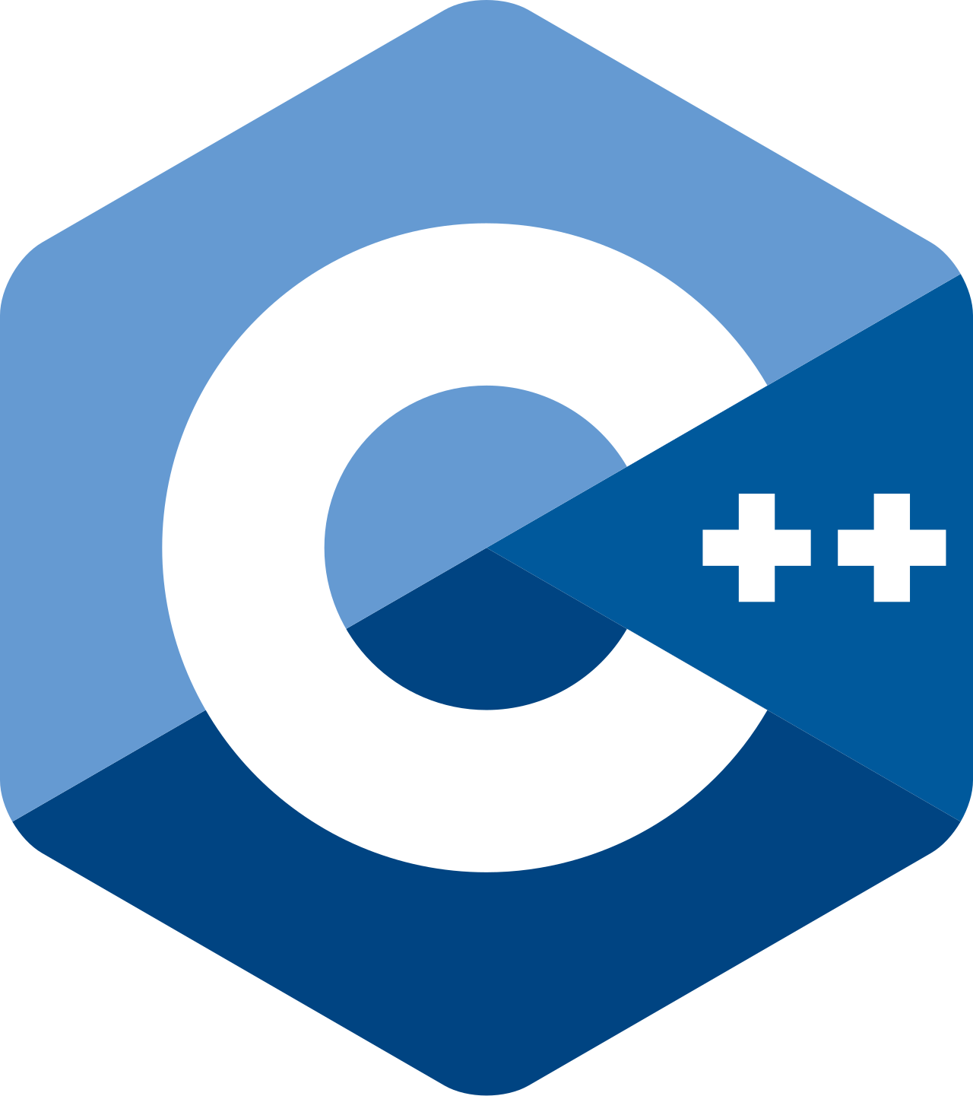
Hasan Kurt - 2 jaar bij HU

Slide 7
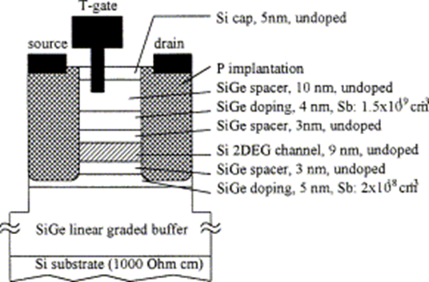

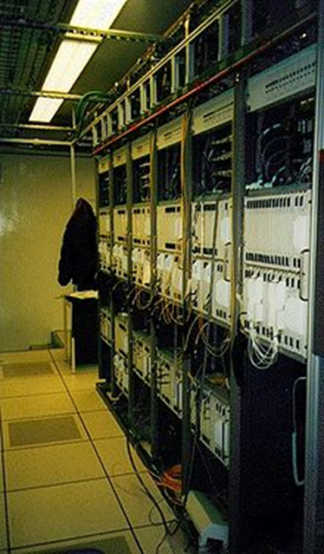
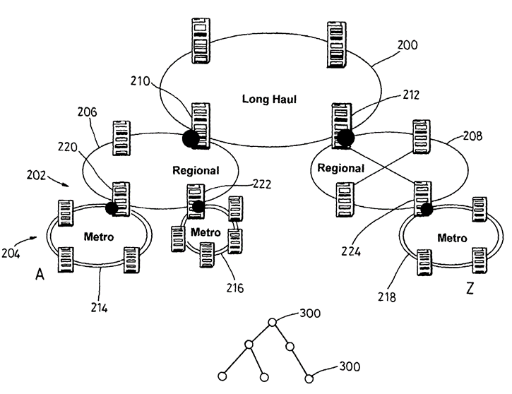
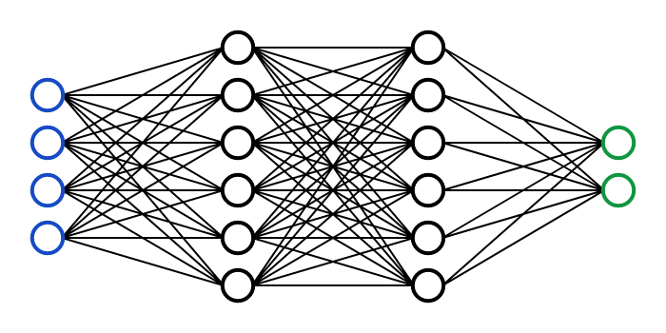

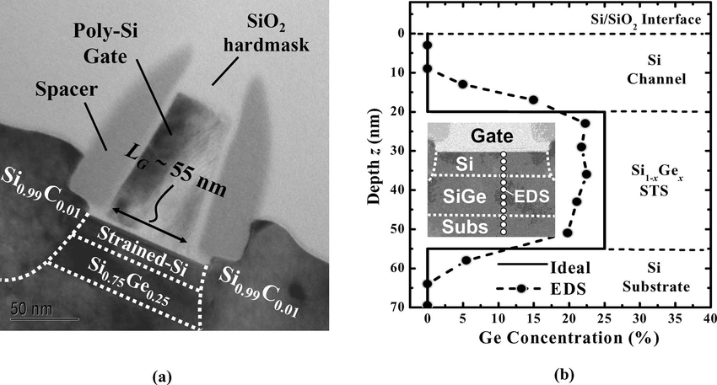

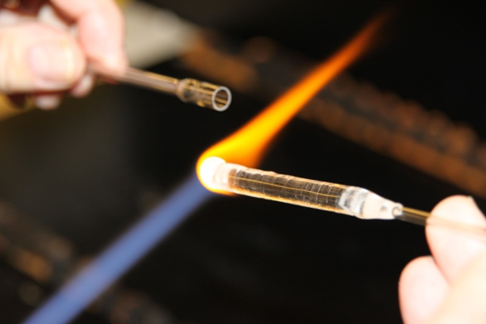


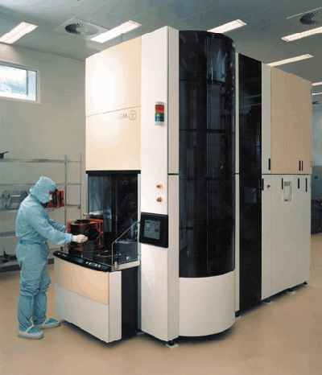
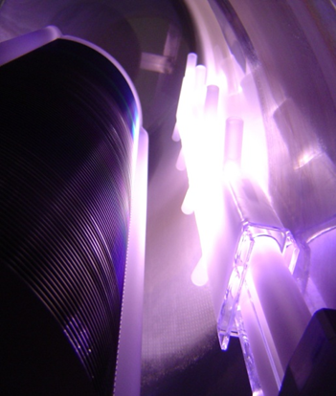
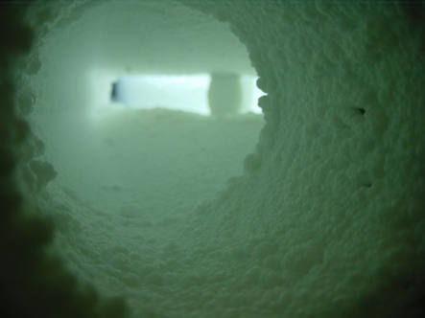

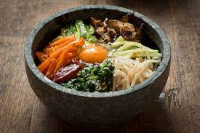
Bart Bozon

Slide 8
Terugkoppeling S3 feedback
Meer onderwijs
FreeRTOS 5 extra lessen
STD extra lessen
C++ verbeterd
Template FreeRTOS + STD
Heldere regels hoe use cases en STD's opgezet moeten worden
Kleine fouten uit lesmateriaal halen
Alignment canvas/github
Eenduidig en consistent. S4
Opschonen oude opdrachten (of op zijn minst onzichtbaar maken). S4
Due date updated & overzicht . S4
Overlap game / project
start veel eerder met game. Houdt assessment game ergens halverwege
Scrumboard
dichter op individuele opdrachten (ook als docent) S4
Feedback
op canvas duidelijk makkelijk welke feedback te verwachten is. S4 (DEMO)
Toetsing
Verbeterd peildocument
Feedback

Slide 9
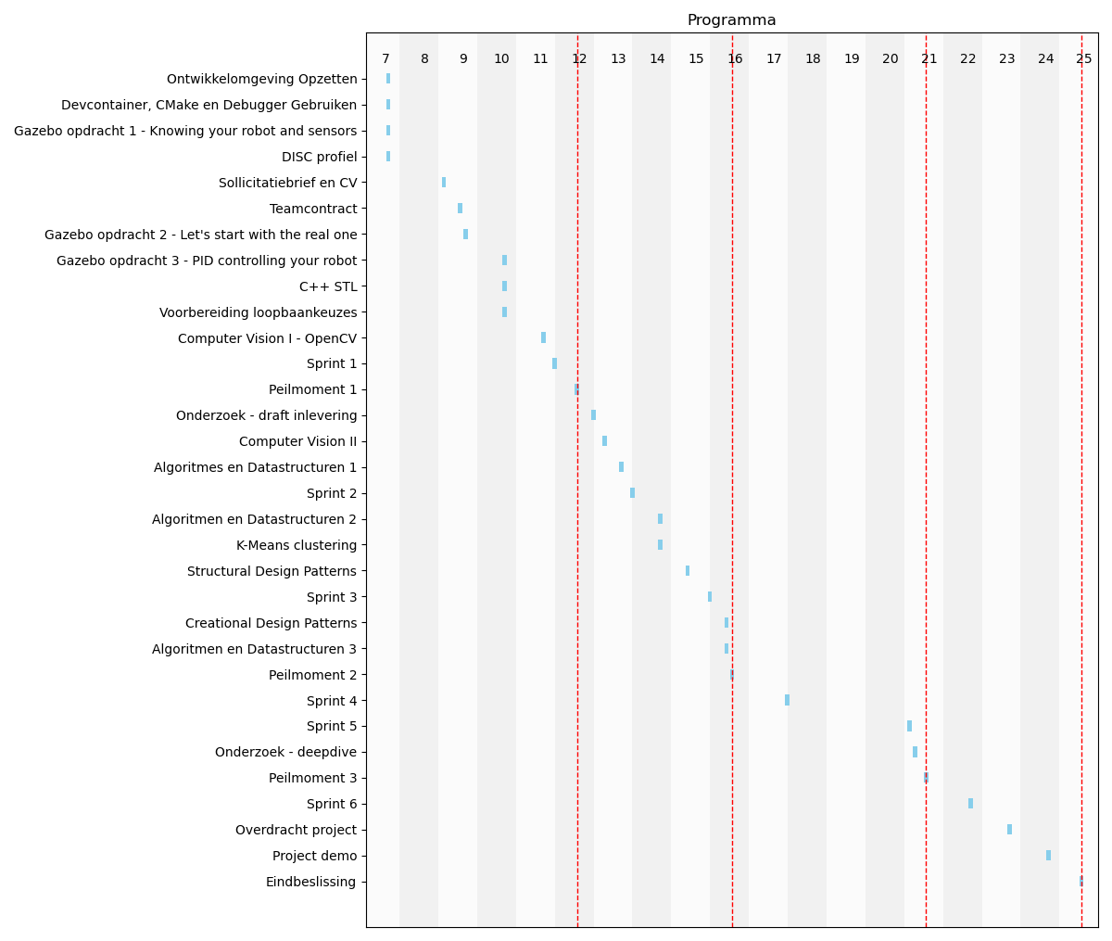
Missen nog een 5 tal opdrachten

Slide 10
Programma
https://github.com/HU-TI-DEV/TI-S4/tree/main/programma

Slide 11
S3 -> S4, veranderingen
"Nieuwe" leeruitkomsten
Hogere eigen/team verantwoordelijkheid
Aanwezigheid (canvas)
Nadruk op zelf feedback vergaren (Inno/stage)
Klaarstomen voor stage...

Slide 12


